Slide 1
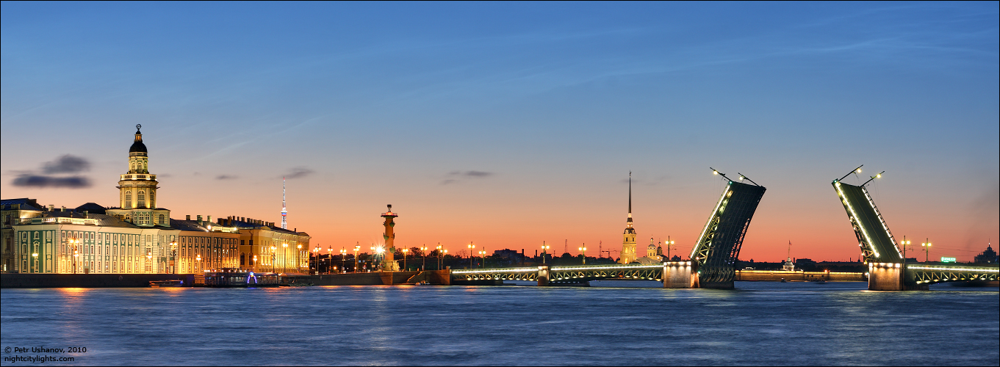
Об итогах социально-экономического развития Санкт-Петербурга за 2015 год
Первый заместитель председателя Комитета по экономической политике и стратегическому планированию Санкт-Петербурга
Москаленко Валерий Николаевич

Slide 2
ВАЛОВОЙ РЕГИОНАЛЬНЫЙ ПРОДУКТ И ОБОРОТ ОРГАНИЗАЦИЙ
Структура валового регионального продукта
в 2014 году, %
Динамика оборота организаций в 2015 году, % к 2014 году
23,8%
21,4%
19,3%
11,8%
6,0%
5,1%
4,2%
8,4%
промышленное производство
оптовая и розничная торговля
операции с недвижимым имуществом
транспорт и связь
здравоохранение
строительство
образование
прочие виды деятельности

Slide 3
ИНВЕСТИЦИИ
Объем инвестиций в основной
капитал, млрд. руб.
Результаты уточнения данных статистики по объему инвестиций в основной капитал:
2013 год
Первая оценка : 366,1 млрд.руб. (100,3%)
Уточнение: 457,1 млрд. руб. (127,4 %)
2014 год
Первая оценка : 502,6 млрд.руб. (101,8%)
Уточнение: 523,3 млрд.руб. (106,0%)
Структура инвестиций в основной капитал по источникам финансирования, %
50%
14,2%
12,6%
7,9%
7,7%
4,8%
2,8%
собственные средства
средства из бюджета Санкт-Петербурга
средства из федерального бюджета
средства вышестоящих организаций
кредиты банков и заемные средства других организаций
средства населения, привлеченные для долевого строительства
прочие

Slide 4
ВНЕШНЕЭКОНОМИЧЕСКАЯ ДЕЯТЕЛЬНОСТЬ
Экспорт, млрд. долл. США
Импорт, млрд. долл. США
-32%
-35%
Динамика экспорта по товарным группам в 2015 году,
% к 2014 году
Динамика импорта по товарным группам в 2015 году,
% к 2014 году
машины, оборудование,
транспортные средства
продукция химической
промышленности
металлы и изделия из них
машины, оборудование,
транспортные средства
древесина
и целлюлозно-бумажные изделия
металлы и изделия из них
продукция химической
промышленности
древесина
и целлюлозно-бумажные изделия
продовольственные товары
и с/х сырье
продовольственные товары
и с/х сырье

Slide 5
ПРОМЫШЛЕННОЕ ПРОИЗВОДСТВО
Индекс промышленного производства
к аналогичному периоду прошлого года, %
92,6% - ИПП в обрабатывающих производствах
93,2% - ИПП в производстве электроэнергии, газа и воды
Отгрузка в обрабатывающих производствах, млрд.руб.
Отгрузка в производстве электроэнергии, газа и воды, млрд.руб.
+5,5%

Slide 6
РЕАЛИЗАЦИЯ КРУПНЫХ ПРОЕКТОВ
Новое производство
Открытие завода по производству лакокрасочных изделий «ТЕКНОС» Открытие завода по производству и обслуживанию тормозных систем для современных скоростных поездов совместного партнерства «Кнорр-Бремзе 1520» Открытие производственного комплекса мебельной и деревообрабатывающей промышленности ООО «Мебельный технопарк» Открытие завода «Новартис Нева» и первой очереди инновационно-производственного комплекса фармацевтической компании ЗАО «ВЕРТЕКС» (~2,2 млрд.руб.) на площадке «Новоорловская» ОЭЗ
Расширение производства
Открытие нового лабораторного комплекса ЗАО «Биокад» (~200 млн.руб.) Открытие завода-автомата ООО «Группа компаний «Дарница» Завершение ключевых этапов по строительству нового производства авиационных двигателей ОАО «Климов» Начало реализации проекта «Создание современного судостроительного комплекса» по строительству сухого дока, эллинга и реконструкции инженерной и транспортной инфраструктуры ОАО «Судостроительный завод «Северная верфь» (~55 млрд.руб.)

Slide 7
ТОРГОВЛЯ
Оборот оптовой и розничной торговли, млрд. руб.
Структура оборота розничной торговли:
64% - доля непродовольственных товаров,
36% - доля пищевых продуктов.
79% - доля крупных предприятий, вкл. розничные сети, в обороте розничной торговли
+6,9% - прирост объема инвестиций в торговлю по сравнению с 2014 г.
Заработная плата в оптовой и розничной торговле, тыс. руб.
Численность работников и число организаций
в оптовой и розничной торговле, тыс.
-0,8%

Slide 8
МАЛОЕ И СРЕДНЕЕ ПРЕДПРИНИМАТЕЛЬСТВО
Оборот малых предприятий
(включая микро- и ИП), млрд. руб.
278,7 тыс. ед. – число малых предприятий (с учетом микропредприятий)
на конец 2015 года
Структура оборота малых предприятий в 2015 году, %
Число малых и средних предприятий, тыс.
58,8% | оптовая и розничная торговля, ремонт автотранспортных средств
12,1% | строительство
11,1% | операции с недвижимым имуществом
10,8% | обрабатывающие производства
3,7% | транспорт и связь
1,1% | гостиницы и рестораны
2,4% | прочие виды деятельности

Slide 9
ИНДЕКС ПОТРЕБИТЕЛЬСКИХ ЦЕН
Индекс потребительских цен, %

Slide 10
ЗАРАБОТНАЯ ПЛАТА И РЫНОК ТРУДА
Номинальная заработная плата, тыс. руб.
Реальная заработная плата к предыдущему году, %
Численность безработных и уровень безработицы
Структура использования денежных доходов населения в декабре 2015 года:
55% - покупка товаров и оплата услуг
18% - обязательные платежи и взносы
18% - сбережения
9% - покупка валюты

Slide 11
СТРОИТЕЛЬСТВО
Объем работ по виду деятельности
«Строительство», млрд. руб.
В структуре объема работ по виду деятельности «Строительство»:
72,2%- производство общестроительных работ (здания и сооружения)
13,4% - монтаж инженерного оборудования зданий и сооружений
3,5% - строительство дорог
3,1% - подготовительные работы
-7,1%
Заработная плата в строительстве, тыс. руб.
Численность работников и число организаций
в строительстве, тыс.

Slide 12
ЖИЛИЩНЫЙ ФОНД
Ввод в действие жилых домов, тыс. кв. м.
В 2015 году в рамках реализации целевой жилищной программы «Молодежи – доступное жилье» жилищные условия улучшили
3197 молодых семей:
2661 семье – предоставлены выплаты для приобретения и строительства жилья
450 семьям выданы беспроцентные целевые жилищные займы
86 молодых семей приобрели жилые помещения на условиях беспроцентной рассрочки
Обеспеченность общей площадью жилья,
кв. м. на чел. (оценка КЭПСП)
2013 2014 2015
2013 2014 2015

Slide 13
АДРЕСНАЯ ИНВЕСТИЦИОННАЯ ПРОГРАММА
Отрасль |  | Введенные объекты | Профинансировано | Доля в структуре АИП
Транспорт |  | по 2 объектам работы завершены | 16,7 млрд.руб. | 26,3%
Дорожное хозяйство |  | 3 объекта | 11,0 млрд. руб. | 17,4%
Коммунальное хозяйство |  | 2 объекта | 9,8 млрд. руб. | 15,5%
Физическая культура и спорт |  | 1 объект | 6,7 млрд. руб. | 10,5%
Другие общегосударственные вопросы |  | 3 объекта | 6,6 млрд.руб. | 10,4%
Образование | Общее | 1 объект на 1125 мест | 4,6 млрд. руб. | 7,5%
 | Дошкольное | 6 объектов на 1465 мест
Здравоохранение |  | 4 объекта, в т.ч. больница на 600 коек | 2,2 млрд. руб. | 3,4%
Социальная политика |  | 2 объекта | 0,6 млрд. руб. | 0,9%
Обеспечение пожарной безопасности |  | 1 объект | 0,04 млрд. руб. | 0,1%
Прочее |  |  | 5,1 млрд.руб. | 8,0%
ИТОГО |  | 86,4% - исполнение | 63,3 млрд.руб.

